Slide 1







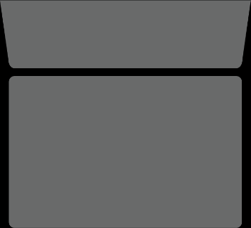






비대면 환경에서의
학습자를 위한
칠판 화면 보정 시스템
인간컴퓨터상호작용시스템 2022-01
7조
이승현 2018112007
최건우 2018112077
김태겸 2020111996

Slide 2


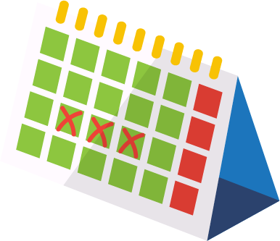





INDEX
연구개요 및 관련이론
0
1
문제 정의 및 제한사항
0
2
구조설명 및 구현내용
0
3
실험과정 및 결과
0
4
HCI측면에서의 분석
0
5
Q & A
0
6
Notes:
* 패스

Slide 3
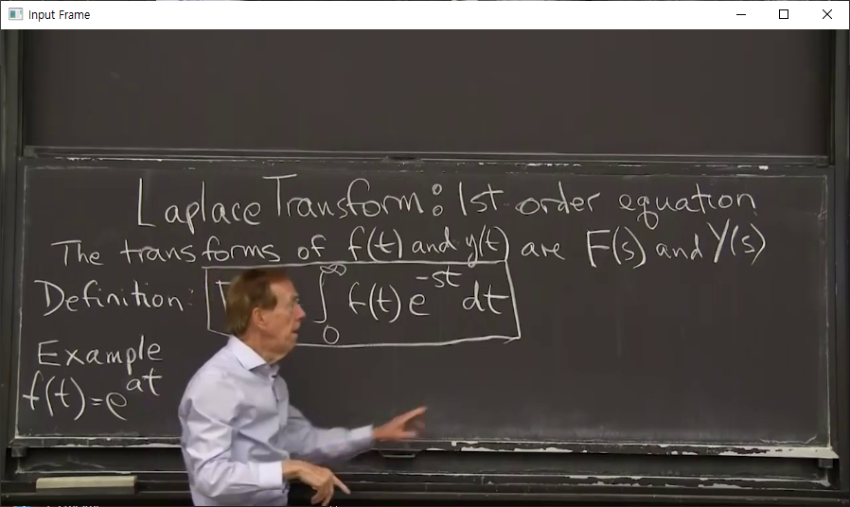
7조 - 비대면 환경에서의 학습자를 위한 칠판 화면 보정 시스템
01.
연구개요 및 관련이론
Notes:
Intro: 우리 다 이렇게 수업 듣는다
근데 글자 안보이지 않냐

Slide 4
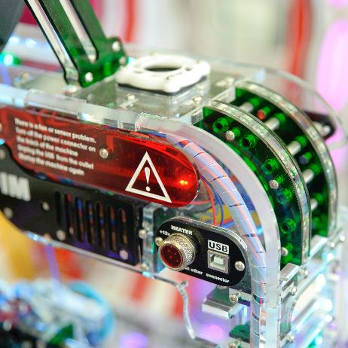
7조 - 비대면 환경에서의 학습자를 위한 칠판 화면 보정 시스템
01.
연구개요 및 관련이론
비대면 수업의
비중 증가
학습자는 실시간으로
판서를 놓치지 않고
확인하고 싶어함
본 연구
칠판을 찍는 웹캠 화면을 보정하는 시스템 개발
웹캠을 이용해 칠판을 촬영하는 강의 형태

Slide 5
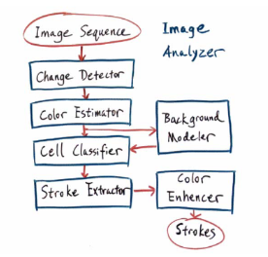


7조 - 비대면 환경에서의 학습자를 위한 칠판 화면 보정 시스템
01.
연구개요 및 관련이론
관련 키워드
Real-Time Whiteboard Capture and Processing Using a
Video Camera for Teleconferencing
Li-Wei He & Zhengyou Zhang, (Acoustics, Speech, and Signal Processing, April 2005)
This paper describes our recently developed system which captures pen strokes on whiteboards in real time using an off-the-shelf video camera. Unlike many existing tools, our system does not instrument the pens or the whiteboard. It analyzes the sequence of captured video images in real time, classifies the pixels into whiteboard background, pen strokes and foreground objects (e.g., people in front of the whiteboard), and extracts newly written pen strokes. This allows us to transmit whiteboard contents using very low bandwidth to remote meeting participants. Combined with other teleconferencing tools such as voice conference and application sharing, our system becomes a powerful tool to share ideas during online meetings.
Video
Impainting
Semantic Segmentaion
Keywords:
Whiteboard capture, annotation, meeting archiving, video analysis, audio/video indexing, image classification, corporate knowledge base, digital library.
출처: Microsoft Research
Notes:
* 2005년 논문이 있더라, 그리고 키워드는 이거더라

Slide 6

7조 - 비대면 환경에서의 학습자를 위한 칠판 화면 보정 시스템
02.
문제 정의 및 제한사항
0
1
문제 정의
교수자가 칠판의 판서를 부분적으로 가리면서 수업을 진행할 때,
학습자는 가려진 부분을 지속적으로 확인하며 수업을 듣고자 함.
화면 보정
시스템
0
2
제한사항 – 교수자의 송신 환경
교수자의 웹캠이 적절한 각도로 칠판을 촬영해 시점왜곡이 없음을 전제로 함
교수자의 송신 환경을 고려하여 CPU연산을 이용한 시스템으로 제한
0
3
제한사항 – 학습자의 수신 환경
학습자가 다수임을 고려해 학습자의 시스템에서는 연산을 최소화
Notes:
* CPU 연산 강조

Slide 7
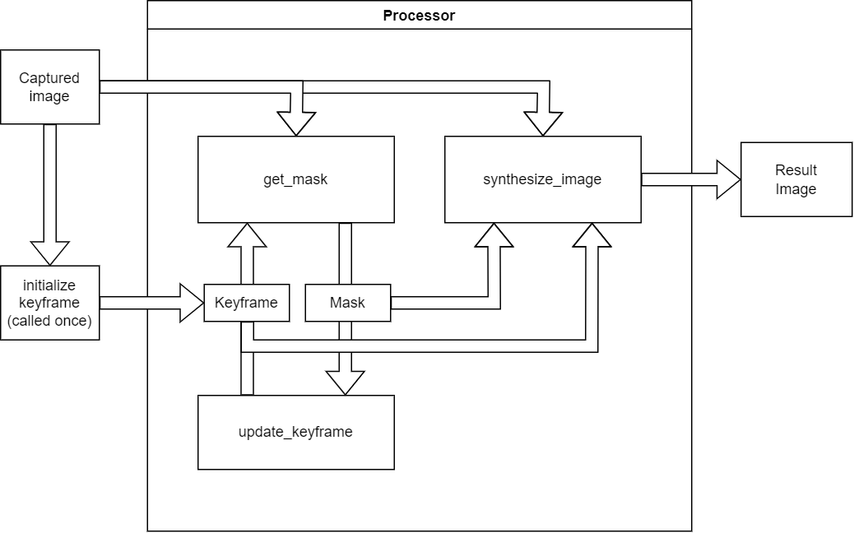
7조 - 비대면 환경에서의 학습자를 위한 칠판 화면 보정 시스템
03.
구조설명 및 구현내용
Notes:
Init
Get mask
Update keyframe
Synthesize image

Slide 8
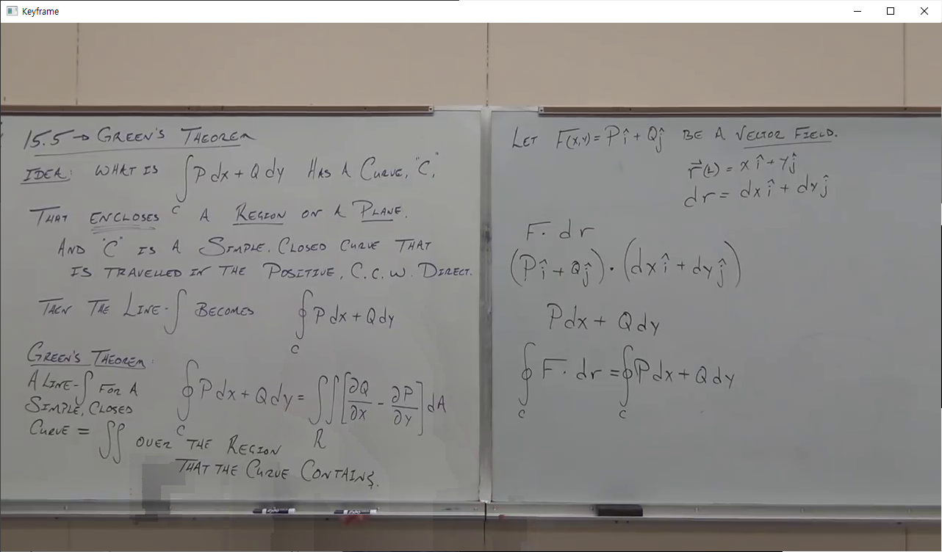
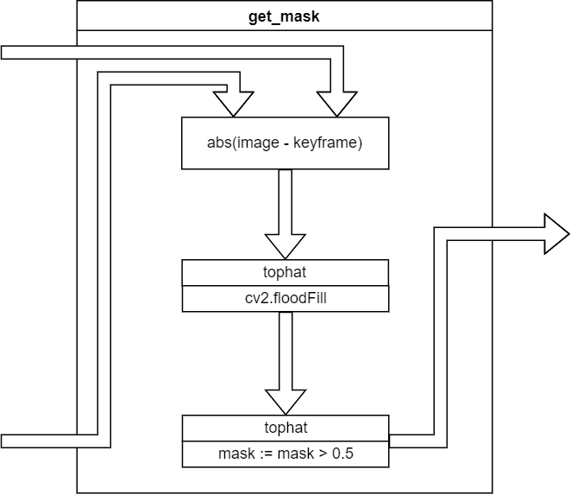
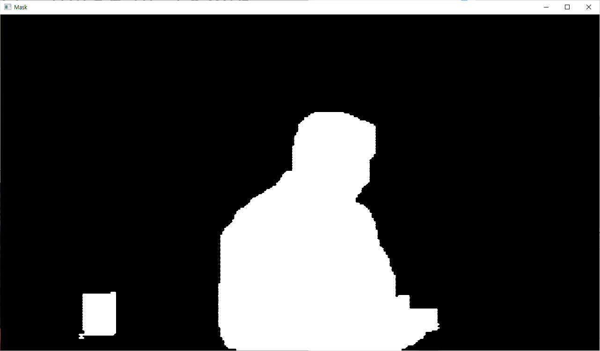
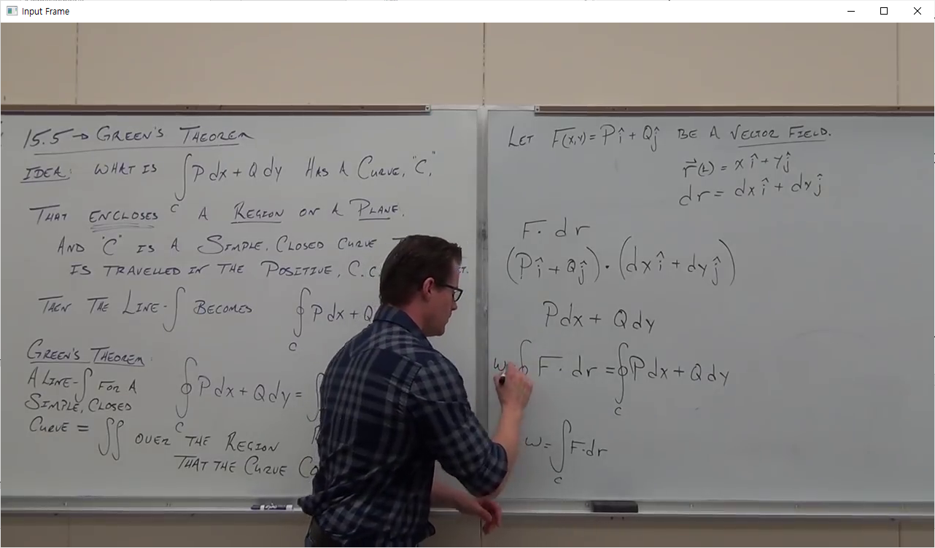
7조 - 비대면 환경에서의 학습자를 위한 칠판 화면 보정 시스템
03.
구조설명 및 구현내용
Notes:
Floodfill, Tophat 사용함

Slide 9
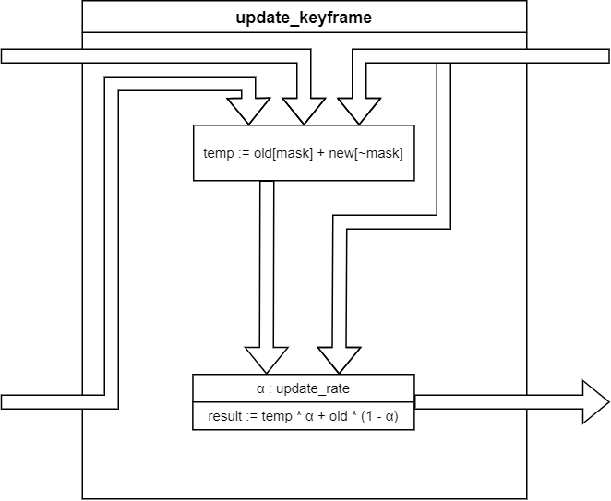
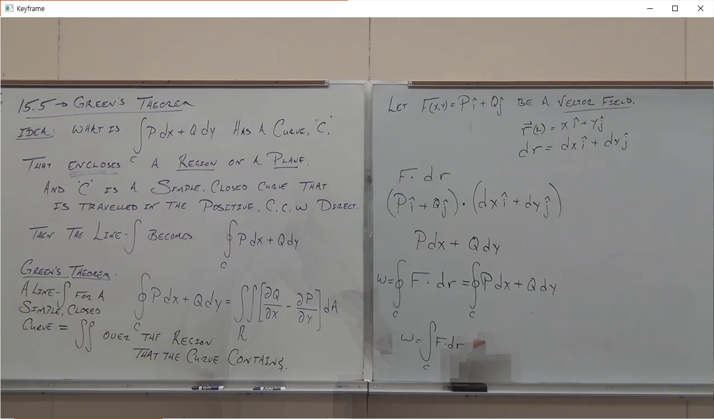
7조 - 비대면 환경에서의 학습자를 위한 칠판 화면 보정 시스템
03.
구조설명 및 구현내용
Notes:
Update rate와 화면 왜곡의 정도의 상관관계 언급

Slide 10
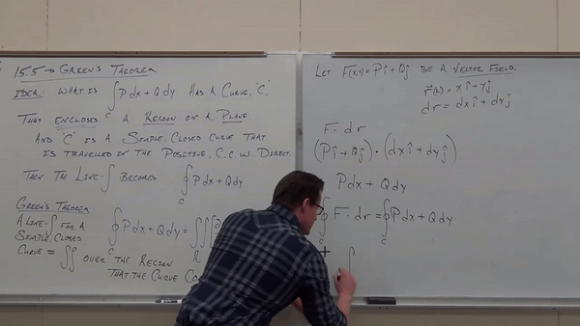
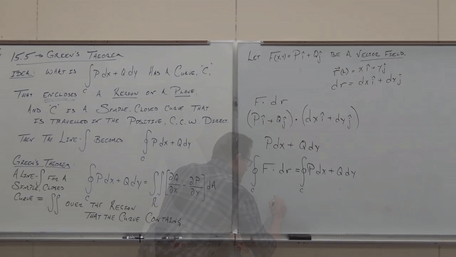
7조 - 비대면 환경에서의 학습자를 위한 칠판 화면 보정 시스템
03.
구조설명 및 구현내용
Input Image
Result Image
Notes:
화면 왜곡 발생함을 언급
실제로 이정도는 아님 또한 강조

Slide 11
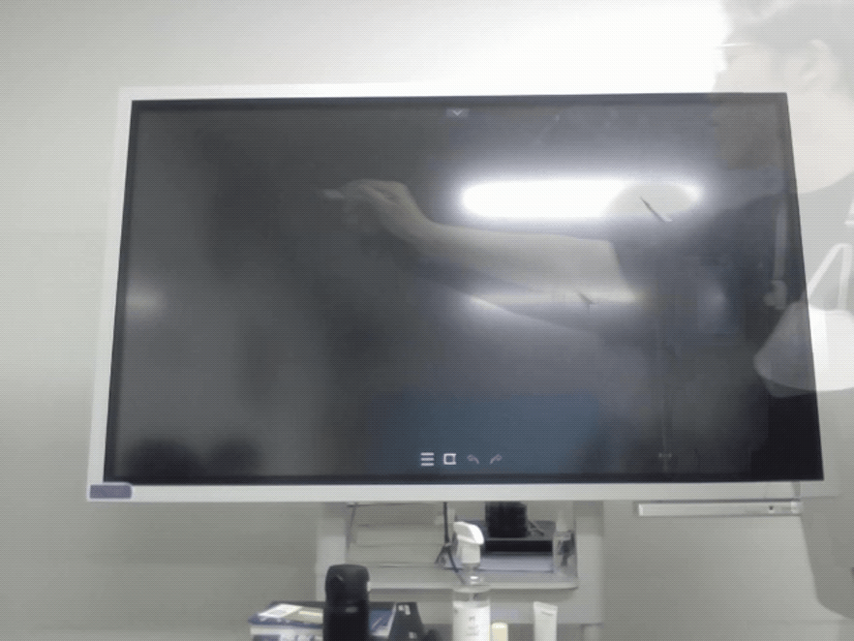
7조 - 비대면 환경에서의 학습자를 위한 칠판 화면 보정 시스템
03.
구조설명 및 구현내용
Notes:
알파실에서 촬영한 데모 영상. Blackboard에서도 적용 가능함.

Slide 12
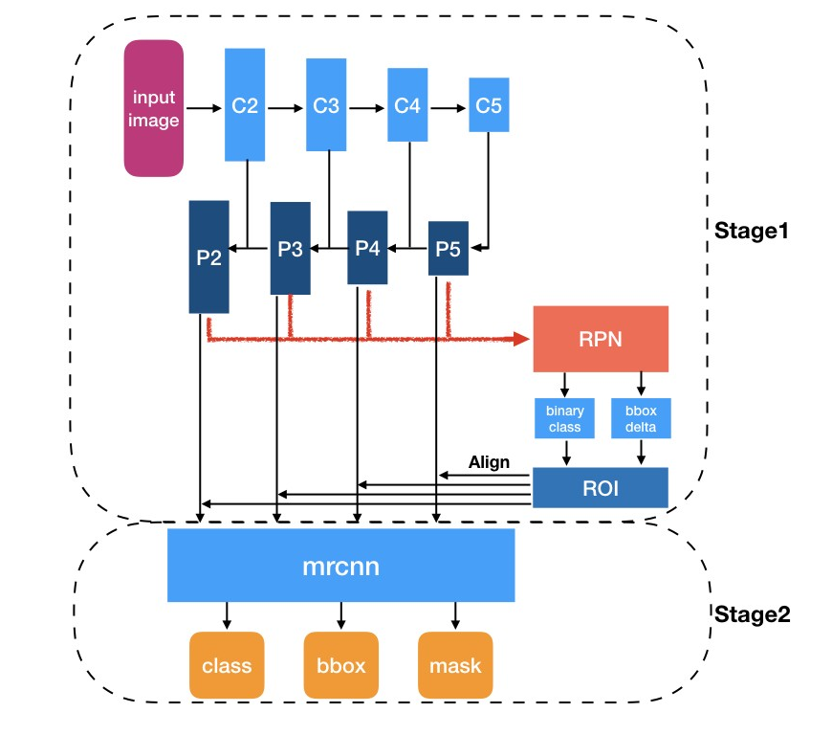
7조 - 비대면 환경에서의 학습자를 위한 칠판 화면 보정 시스템
04.
실험과정 및 결과
Our Method
Semantics Segmentaion
머신러닝(Mask-RCNN) 기반 model을 비교 대상으로 함.
즉, get_mask 모듈을 machine learning 기반 모델로 대체 했을 때의 추론 시간 비교
Notes:
500프레임을 계산한 뒤 프레임당 추론 시간 비교

Slide 13
7조 - 비대면 환경에서의 학습자를 위한 칠판 화면 보정 시스템
04.
실험과정 및 결과
Inference Time (second / frame)
Deep Learning 기반 모델은 경량화에 한계가 있다.
Our method: 0.02 sec / frame
Semantics Segmentation: 2.13 sec / frame
Model에 들어갈 image를 downsampling 한 뒤 나온 mask를 upscale 하는 방식으로 경량화를 시도했으나 모델의 정확도가 급격하게 떨어지기 전까지 downsampling 을 한 것으로는 충분하지 않았음
Notes:
Semantic segmentation vs our method로 fps 비교 분석: 실험 설계
Semantic segmentation이 대략 100배 빠른 모습이다.

Slide 14
7조 - 비대면 환경에서의 학습자를 위한 칠판 화면 보정 시스템
05.
HCI측면에서의 분석
0
1
유용성
교수자가 화이트보드를 가리고 있더라도 판서를 계속해서 확인할 수 있어 끊김 없는 학습 경험을 제공하고, 성적 향상을 촉진한다.
0
2
사용성
효율성 : 즉시 영상을 처리하여 끊임없이 판서를 확인할 수 있다.
정확성 : Exception이 발생해도 강제종료를 최대한 회피한다.
의미성 : 화이트보드 앞에서 사람이 이동해도 즉시 이동한 사람에 대하여 mask를 추출하고, 교수자의 비언어적 정보를 누락하지 않기 위해 합성된 결과물을 출력한다.
0
3
감성
교수자가 화면을 가려도 판서를 온전히 확인할 수 있기 때문에 영상을 뒤로 돌리거나 정지하는 등의 학습의 불편한 경험을 감소시킨다.

Slide 15
Q&A

